Slide 1
Was fehlt dir (ihm/ihr)?
Was ist mit dir (ihm/ihr) los?

Slide 2
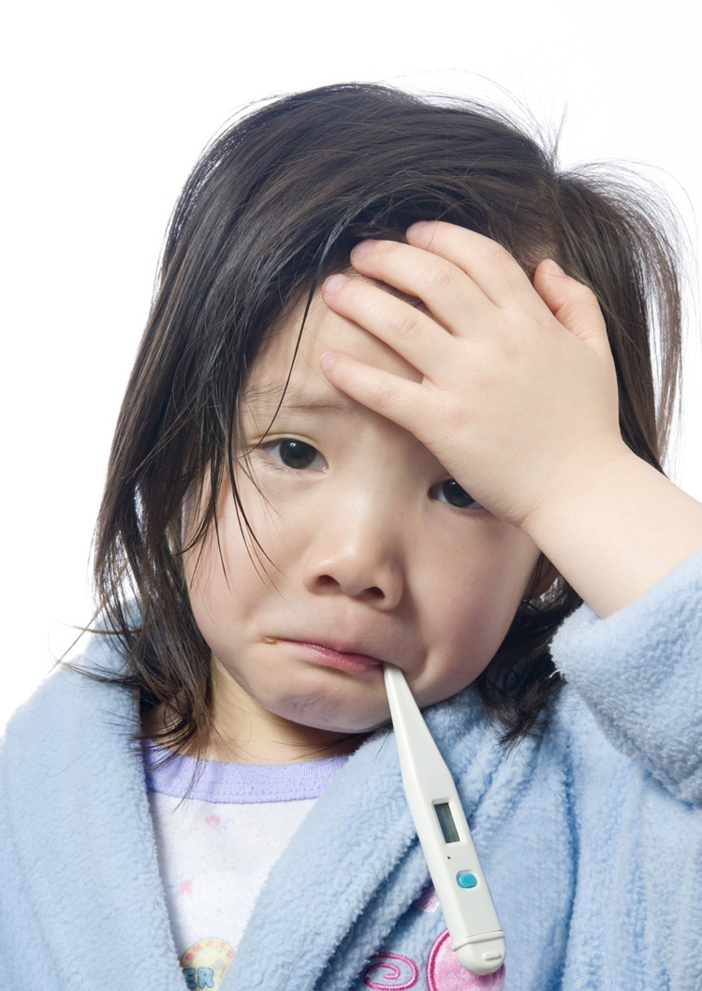
Ich habe Fieber.

Slide 3
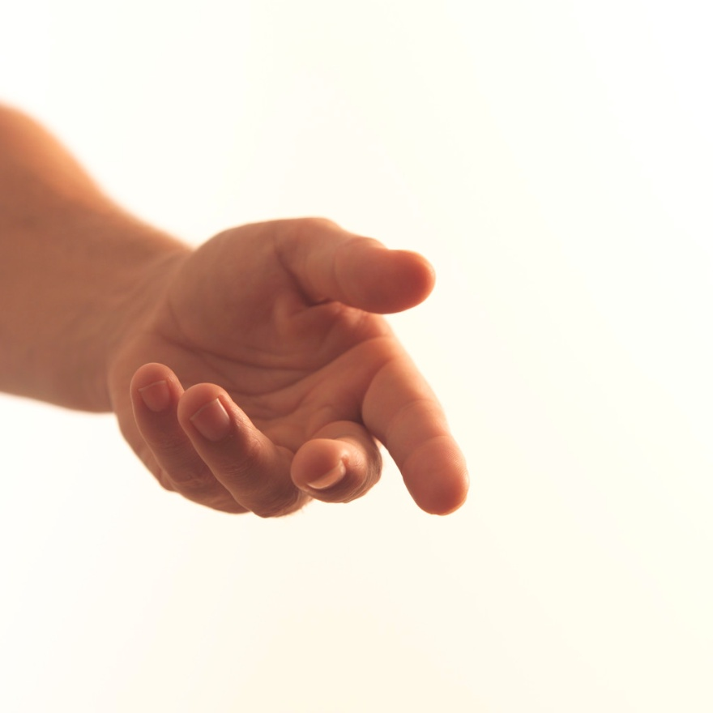
Es tut mir leid. Was kann ich fuer dich tun?

Slide 4
Was brauchst du?

Slide 5
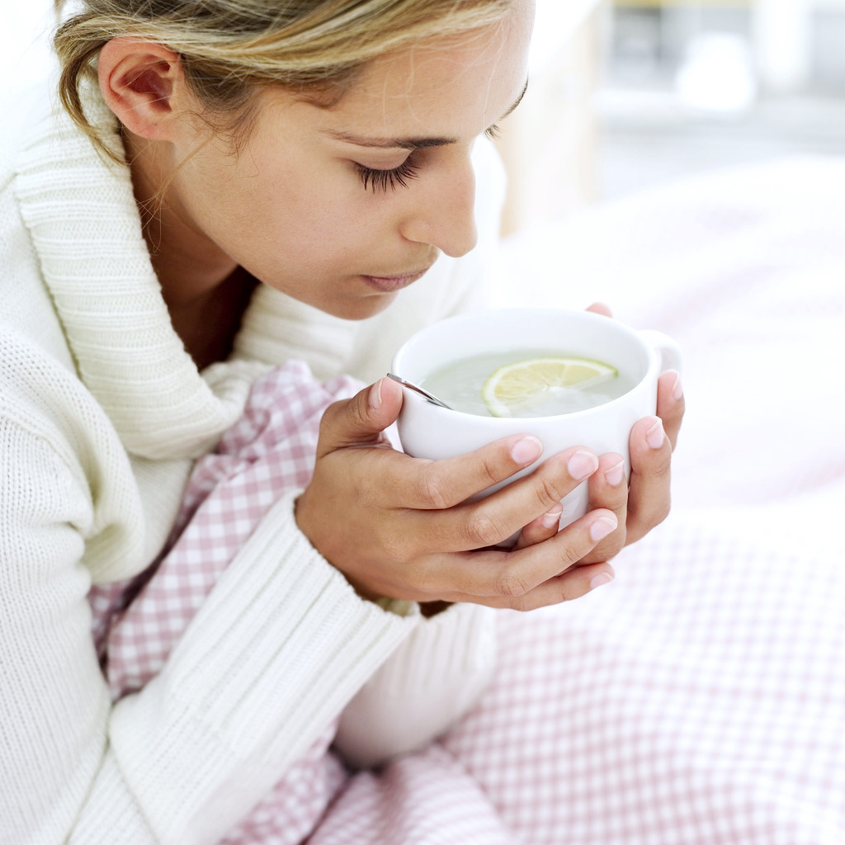
Ich muss schlafen. Ich muss zum Arzt. Ich brauche Medikament.

Slide 6
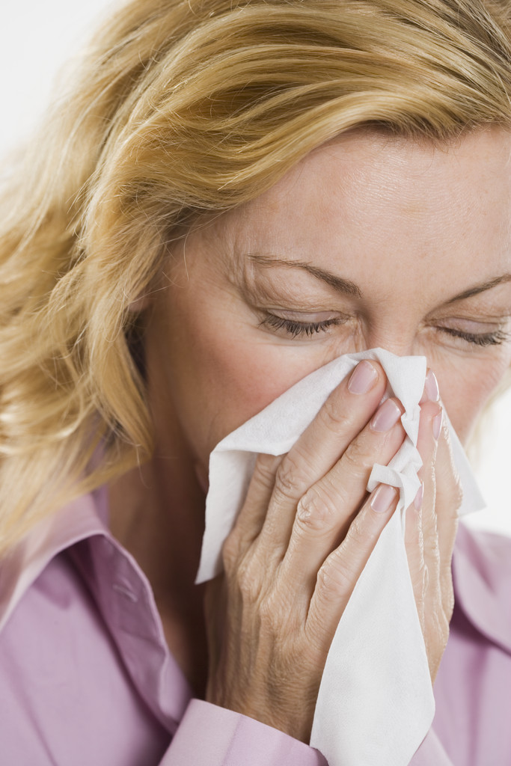
Ich habe eine
Erkaeltung.

Slide 7
Ich habe mir das Bein gebrochen.

Slide 8
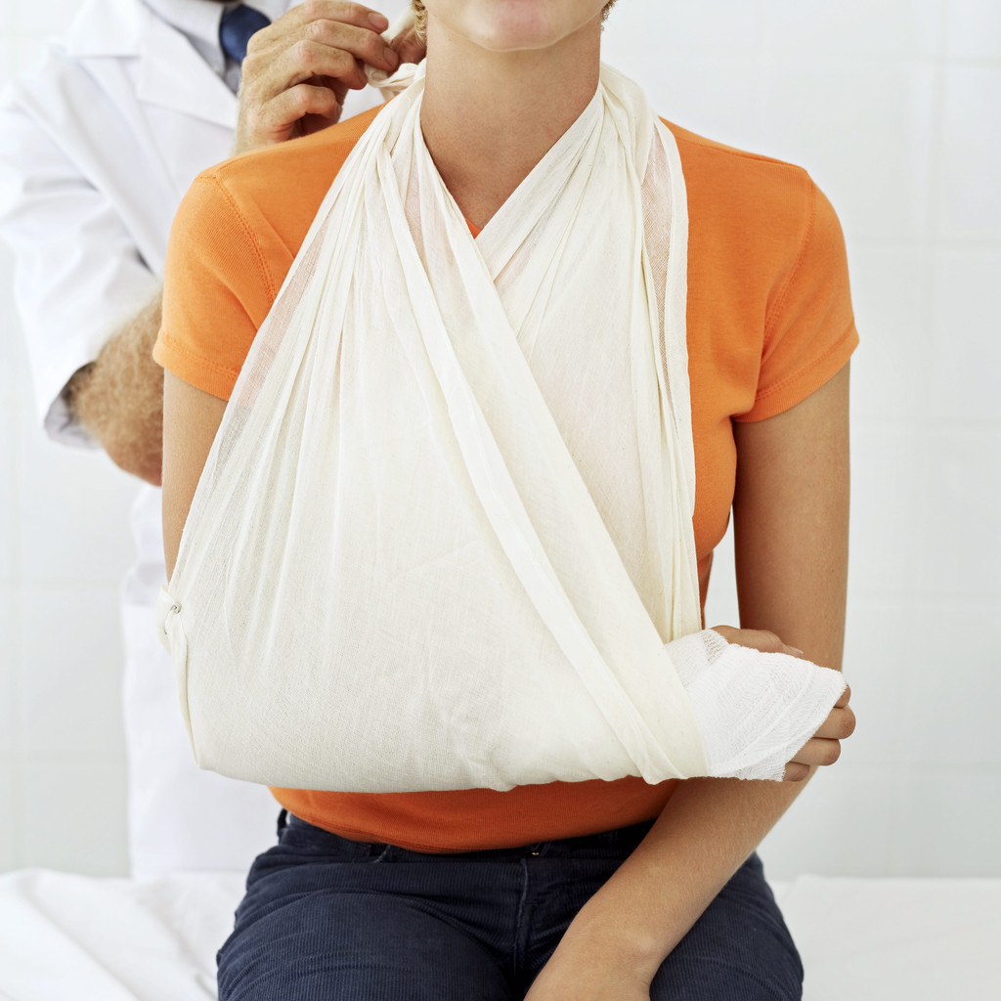
Ich habe mir den Arm gebrochen.

Slide 9
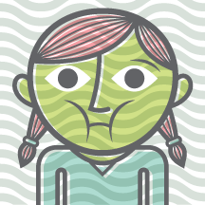
Mir ist schlecht. Mir ist uebel.

Slide 10
Ich habe Zahnschmerzen.

Slide 11
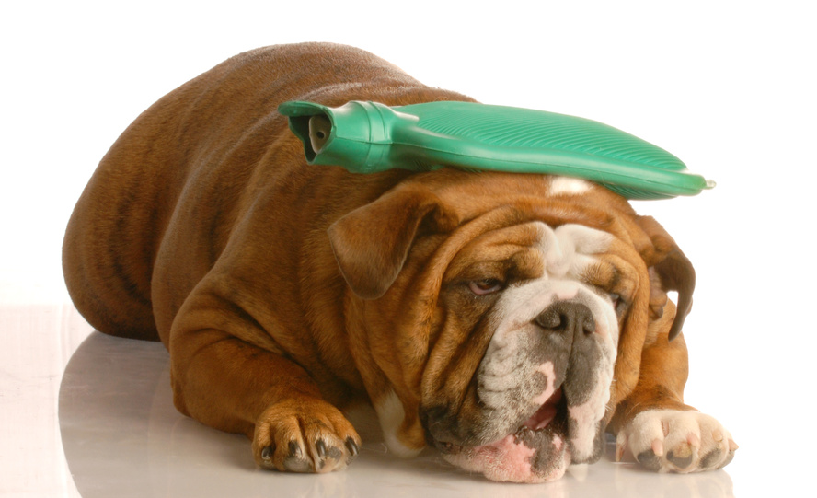
Ich habe Kopfschmerzen.

Slide 12
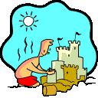
Ich habe einen Sonnenbrand.

Slide 13
Ich bin krank. ☹

Slide 14
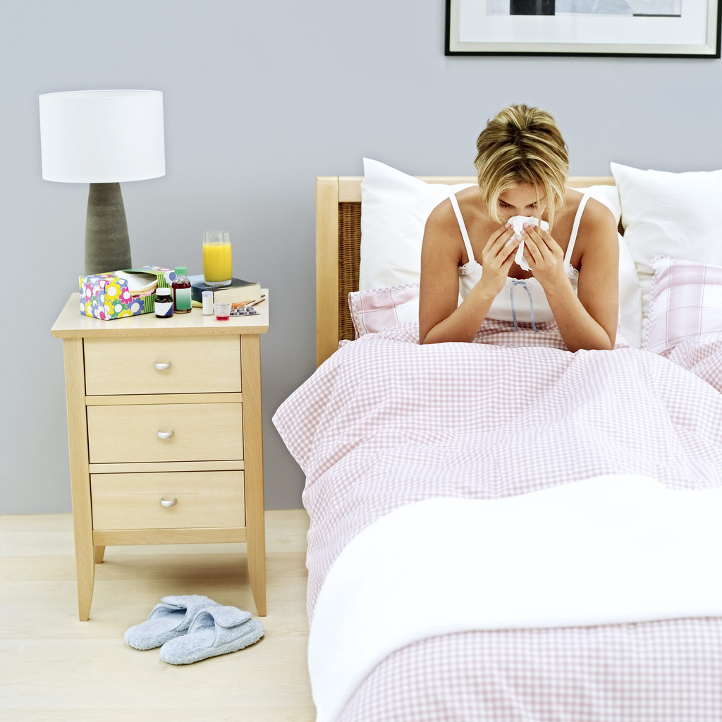
Ich habe eine Grippe.

Slide 15
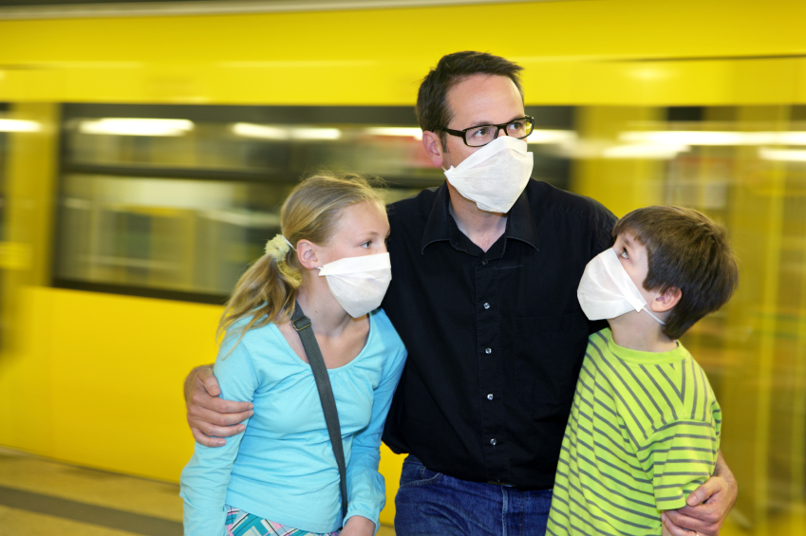
Wir wollen keine Grippe!

Slide 16
Mein Magen tut mir weh.

Slide 17
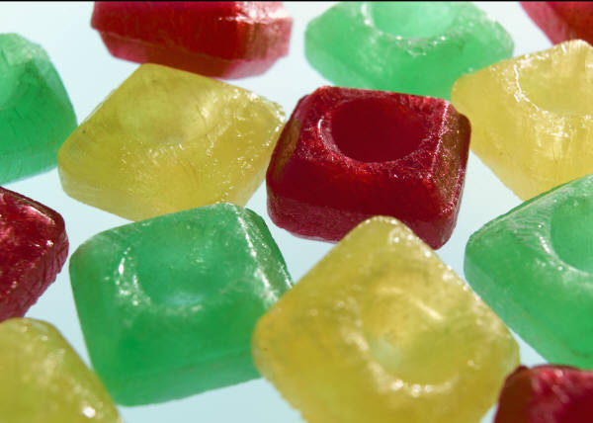
Ich habe Halsschmerzen und brauche Lutschtabletten.

Slide 18
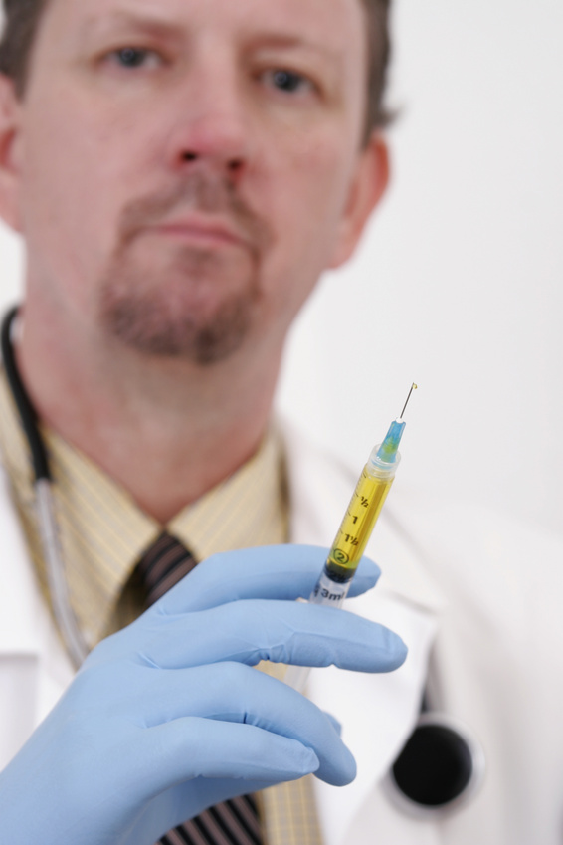
Moechtest du eine Spritze?

Slide 19

Ich bin Aerztin.

Slide 20
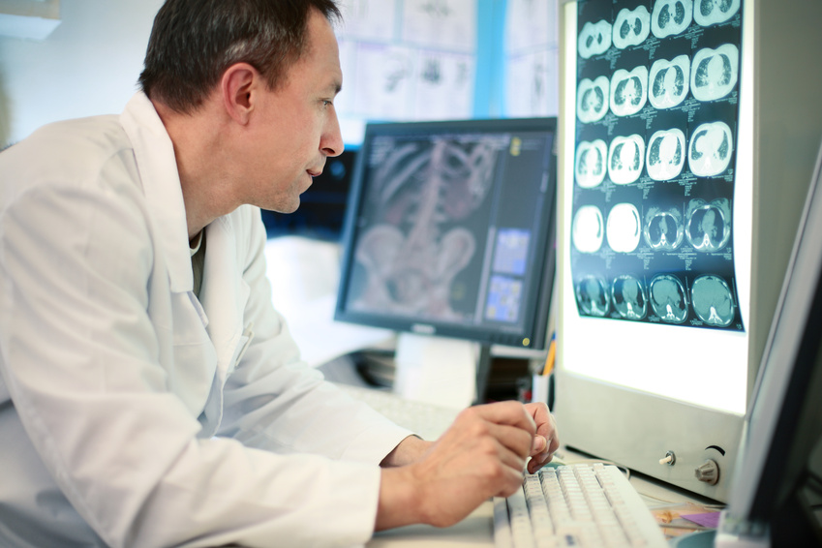
Ich bin Arzt.

Slide 21
Ich bin Krankenschwester.

Slide 22
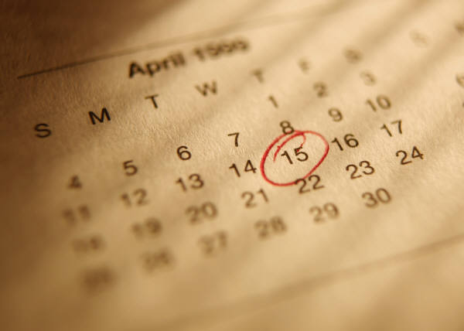
Ich brauche einen Termin beim Arzt.

Slide 23
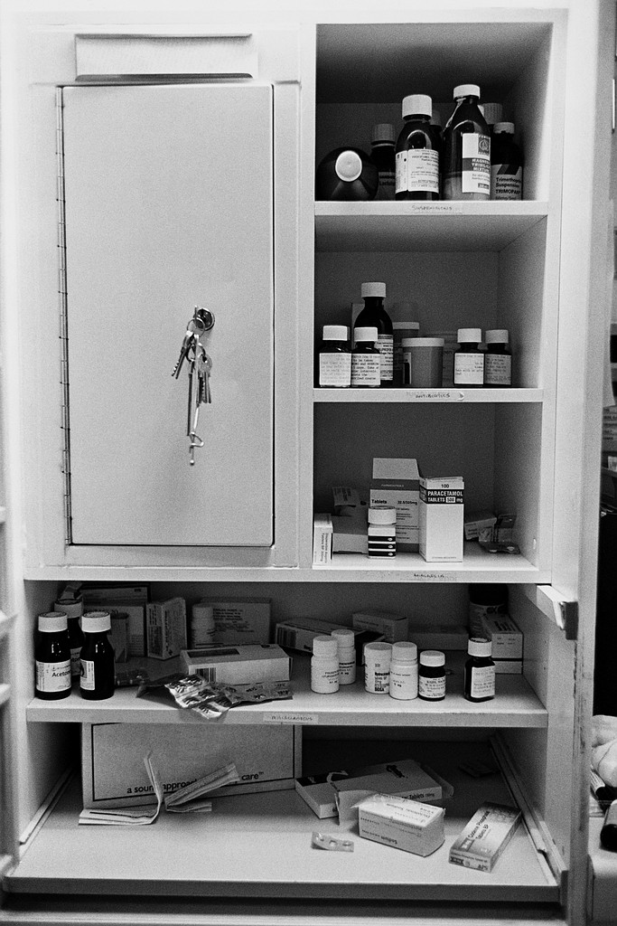
Ich habe ein Rezept fuer Medikament.

Slide 24
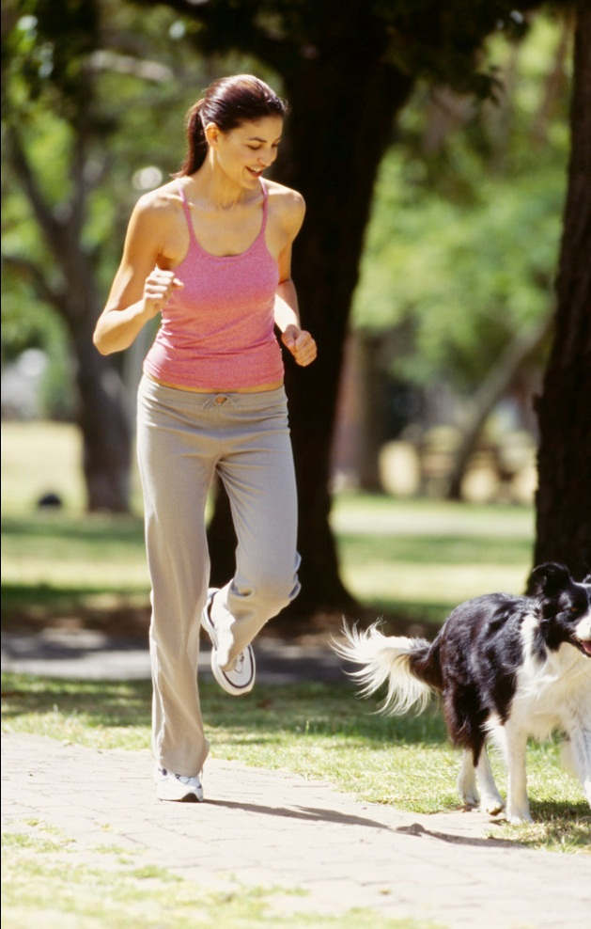
Meine Beine tun mir weh.

Slide 25
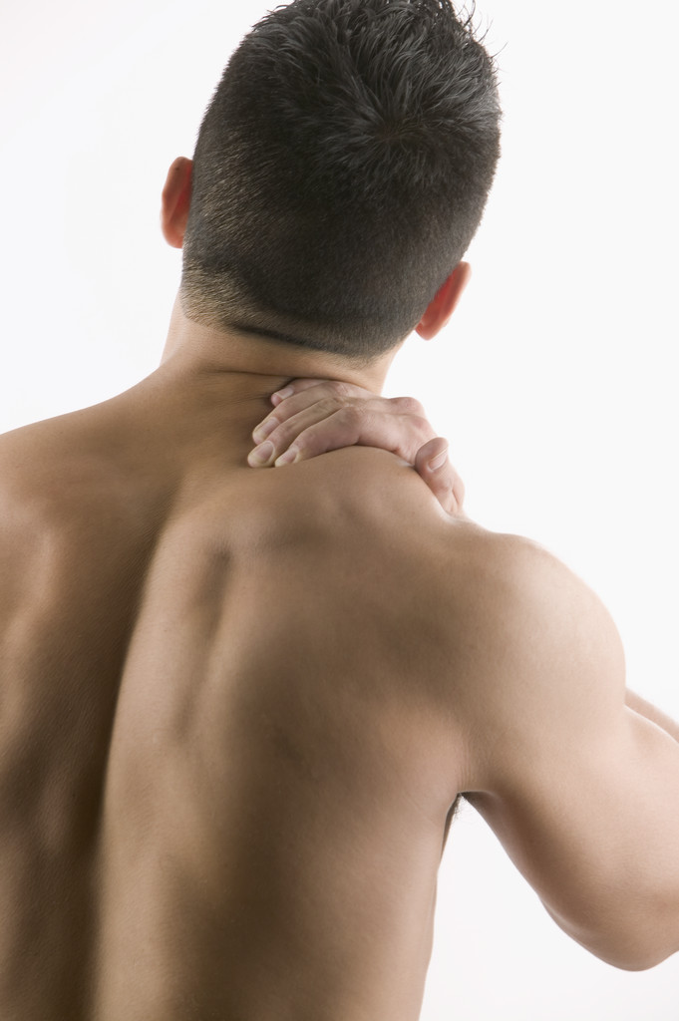
Mein Ruecken tut mir weh.

Slide 26
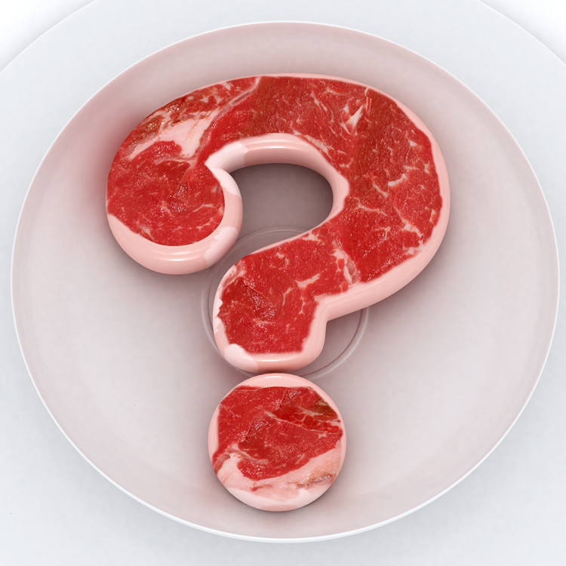
Geht’s dir besser?

Slide 27

Gute Besserung!

Slide 28
husten

Slide 29
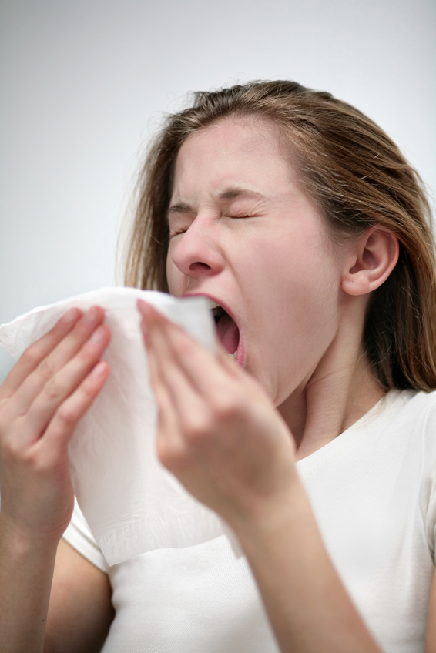
niesen

Slide 30
Gesundheit!!!

Slide 31
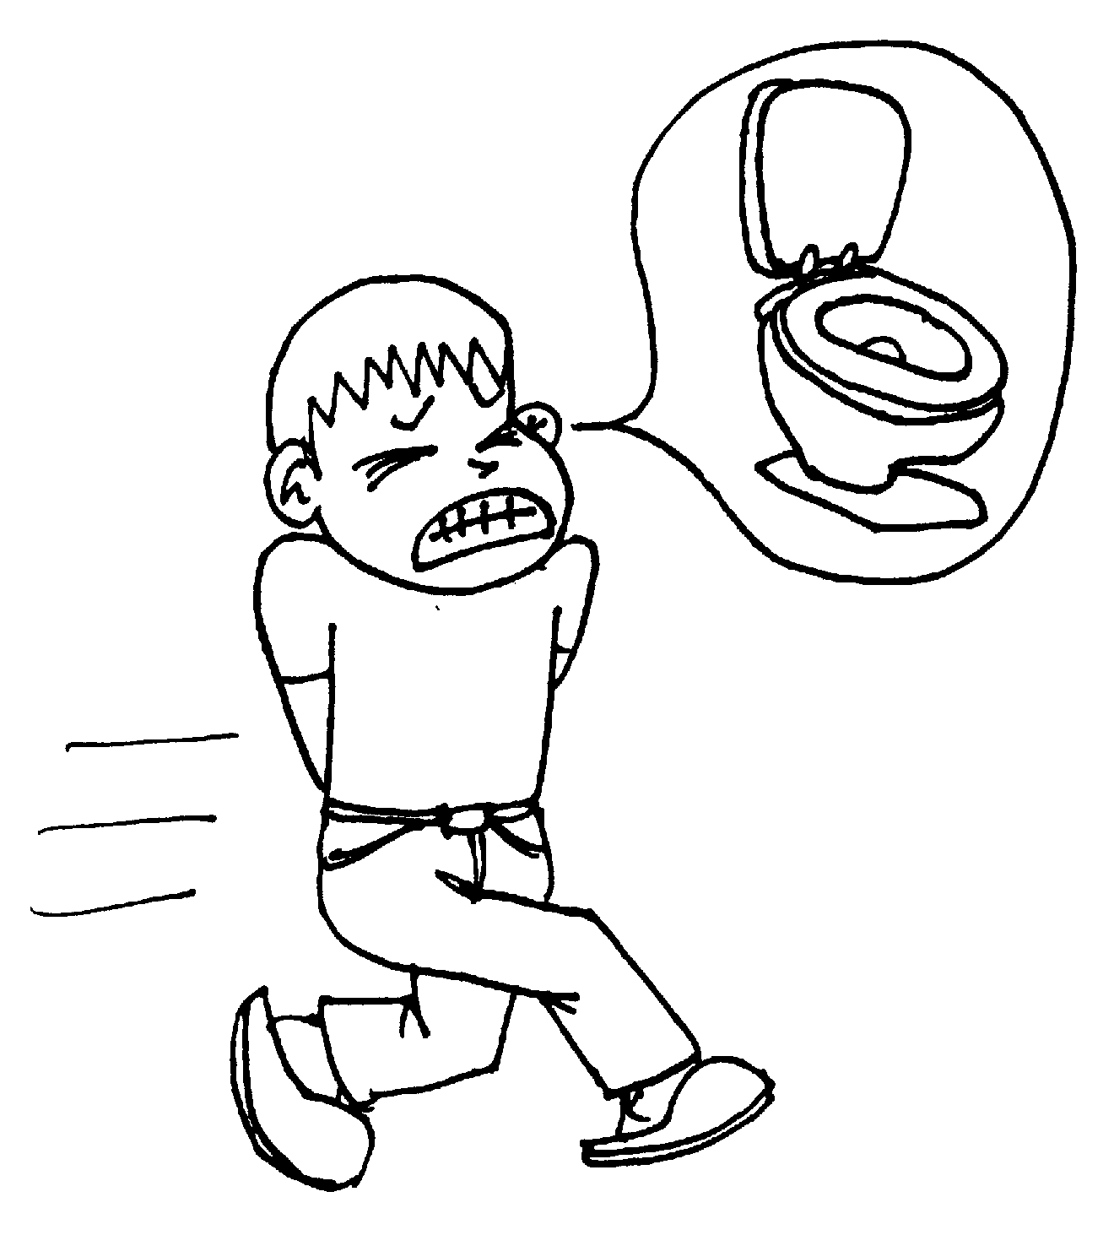
Ich habe Durchfall! Ich muss schnell auf die Toilette!

Slide 32
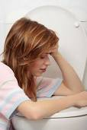
Ich muss mich erbrechen.

Slide 33
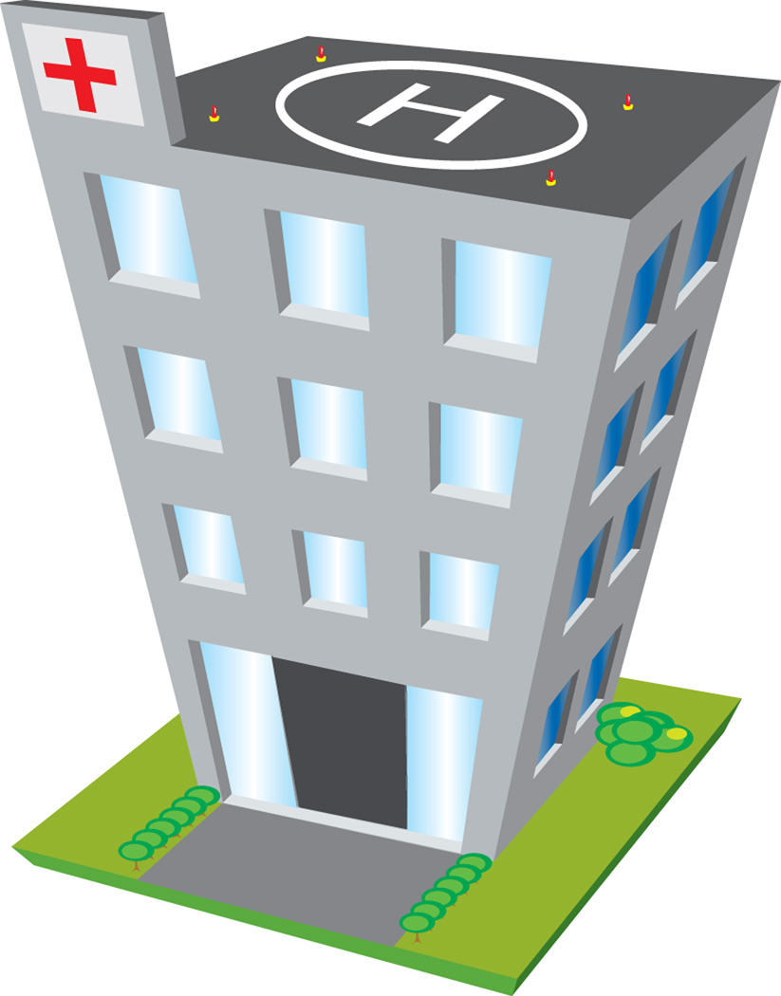
Ich muss ins Krankenhaus fahren.

Slide 34
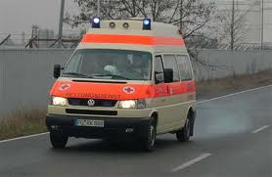
Ich brauche einen Krankenwagen.

Slide 35

Du bist wieder gesund!

